Slide 1
Функциональная грамотность на уроках математики: от А до Я
Минакова Мария Александровна,
учитель математики
МБОУ школа № 17 г. Феодосия

Slide 2

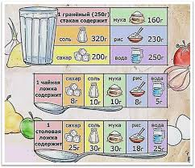
Формирование функциональной грамотности
обязательное условие работы учителя
результат его работы заложен в тех материалах, с которыми он пришёл на урок, и теми материалами, с которыми дети работают дома
Важно понять:
Какие задания работают на формирование функциональной грамотности?
Сколько таких заданий в учебниках и задачниках, по которым работает учитель?
Достаточно ли их количества для формирования прочного уровня функциональной грамотности?

Slide 3



Функциональная грамотность
основа формирования УУД,
вооружает комплексом навыков и компетенций для жизни в мире будущего

Slide 4

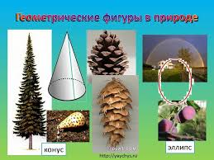
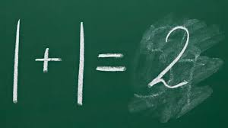
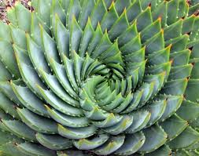
Самый эффективный способ взаимодействия учителя с учениками на уроке математики
Помочь ученикам увидеть математику вокруг себя:
в вещах, которые нас окружают,
в природных явлениях и процессах.

Slide 5
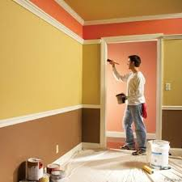
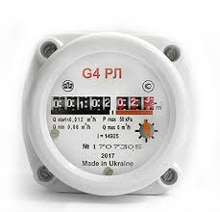
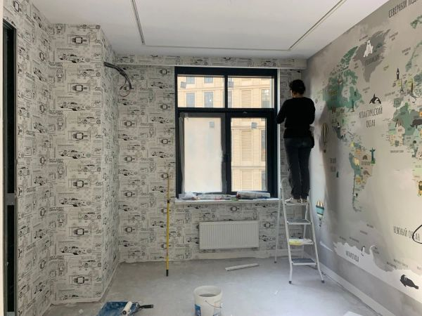
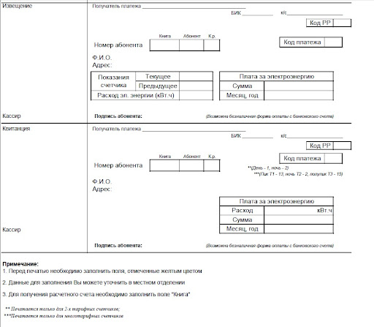
Практико-ориентированные задачи
Практическая работа «Абонентская книжка»
Практическая работа «Ремонт комнат»

Slide 6

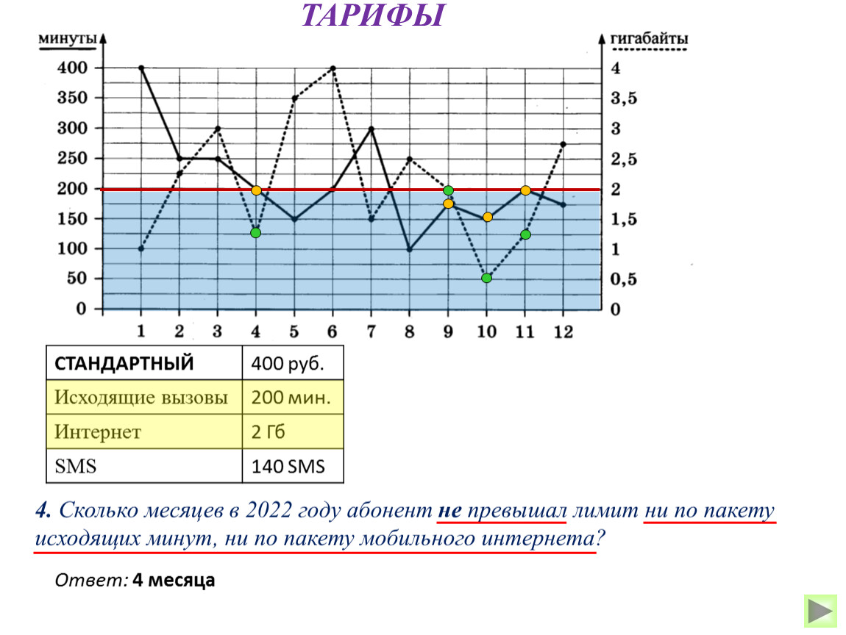
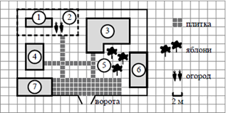


Практико-ориентированные задачи из ОГЭ и ЕГЭ

Slide 7
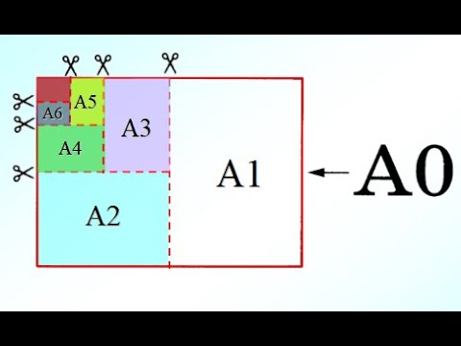
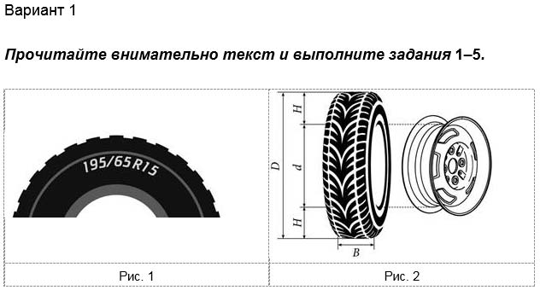
Практико - ориентированные задачи
«Формат бумаги» «Шина»

Slide 8


Практико-ориентированная задача
«Семейный бюджет»
Конкретная акция в конкретном магазине
Рассчитываем выгоду
Идём в другой магазин
Сравниваем цену без акции
9 класс
Более масштабные проекты
учимся планировать семейный бюджет,
рассчитываем все доходы и расходы
определяем тип бюджета.

Slide 9
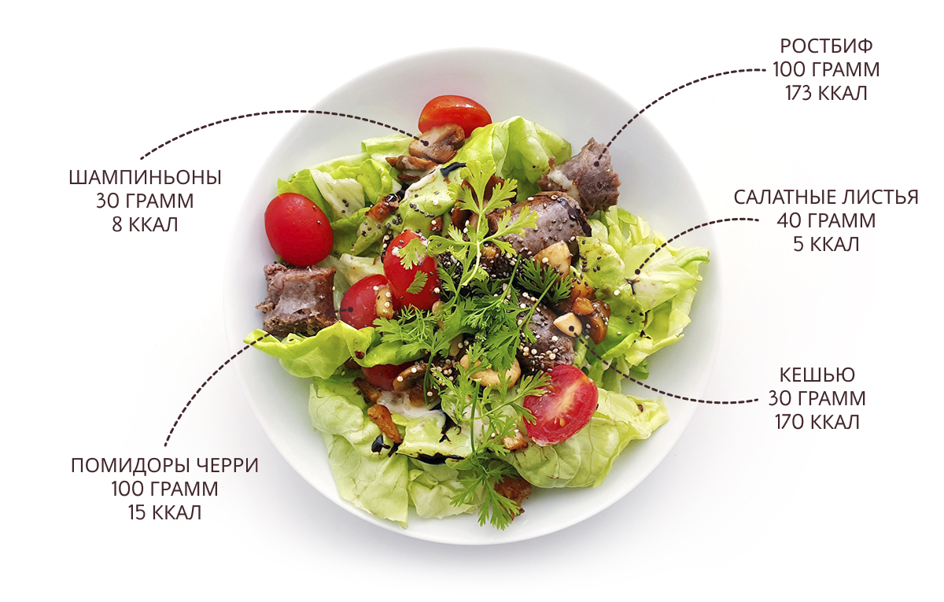
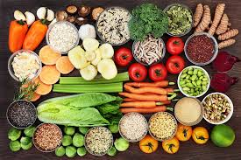
Практико-ориентированная задача
«Правильное питание»
Учим составлять программы
Используем калькулятор для подсчета калорий, необходимых человеку
составляем меню с учётом калорийности и массы блюд, которые можно съесть и достичь нужных результатов

Slide 10

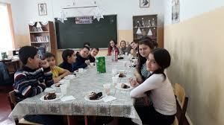
Функциональная грамотность на внеклассных мероприятиях
Измеряем объём кружки с помощью мерного стакана
Вычисляем, сколько чашек сможем налить из нашего чайника объёмом 2 л
Считаем, сколько раз нужно включить чайник, чтобы он закипел, и все выпили чая

Slide 11
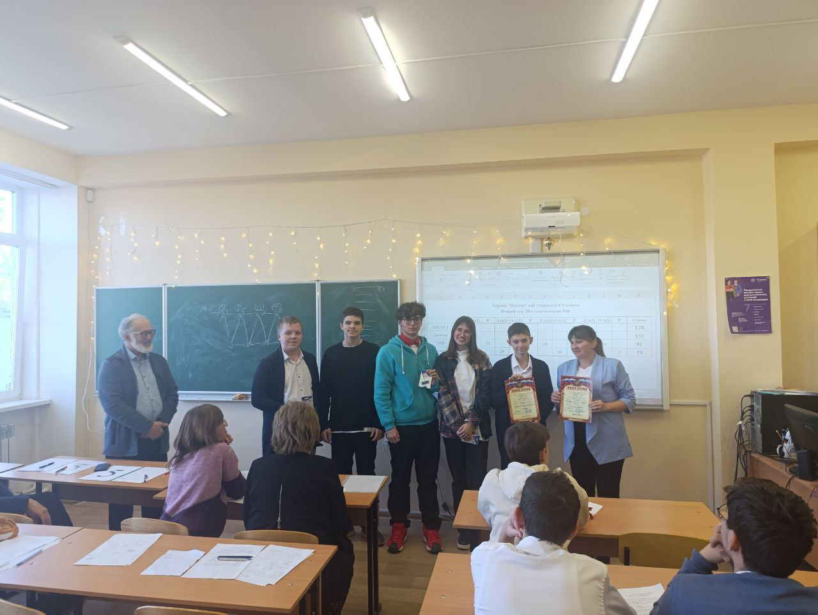
Работаем на результат
Формирование функциональной грамотности
Повышение уровня математической грамотности
Системная подготовка к ОГЭ и ЕГЭ, дающая стабильный, прочный результат
От практико-ориентированных задач – к практико-ориентированному подходу к жизни

